Slide 1
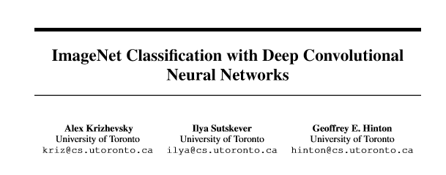

Slide 2
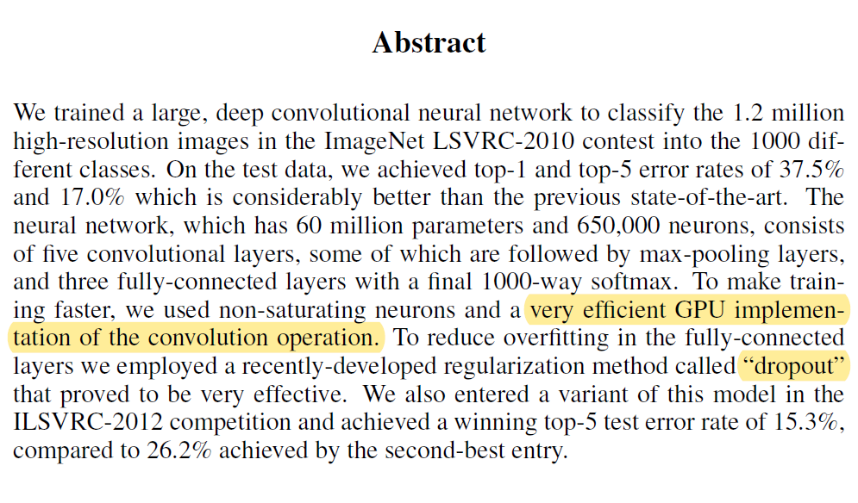
Abstract
딥러닝에 GPU를 통한 연산을 사용
Dropout 기법 사용

Slide 3
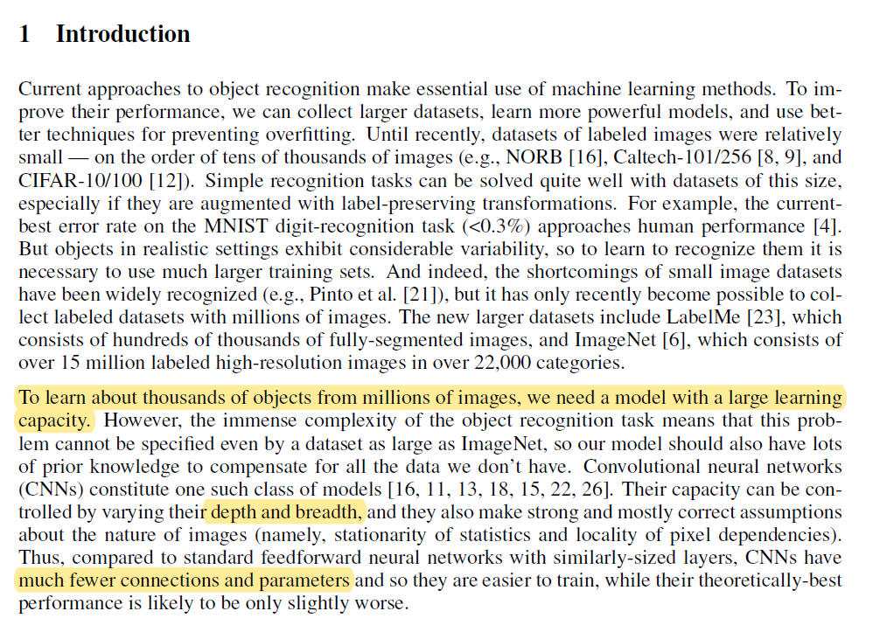
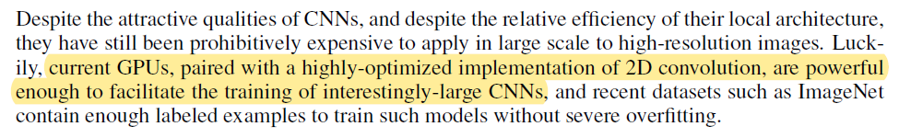
Introduction
많은 image를 학습하기 위해서는 모델의 capacity가 커야함
CNN
depth, breadrh를 조절
더 적은 connection과 parameter를 가지고 있음 → 학습 하기 쉬움
많은 연산량을 가진 CNN → GPU로 해결

Slide 4
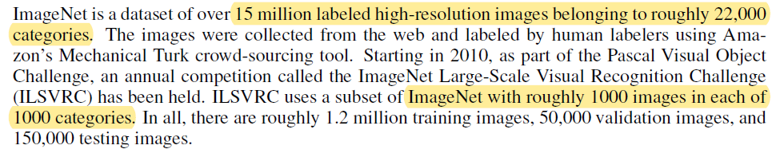
The Dataset
ImageNet에서 주는 이미지는 22000개 카테고리에 포함되는 15개의 미지
ILSVRC대회에서는 1000개의 카테고리에 포함되는 이미지들로 학습

Slide 5
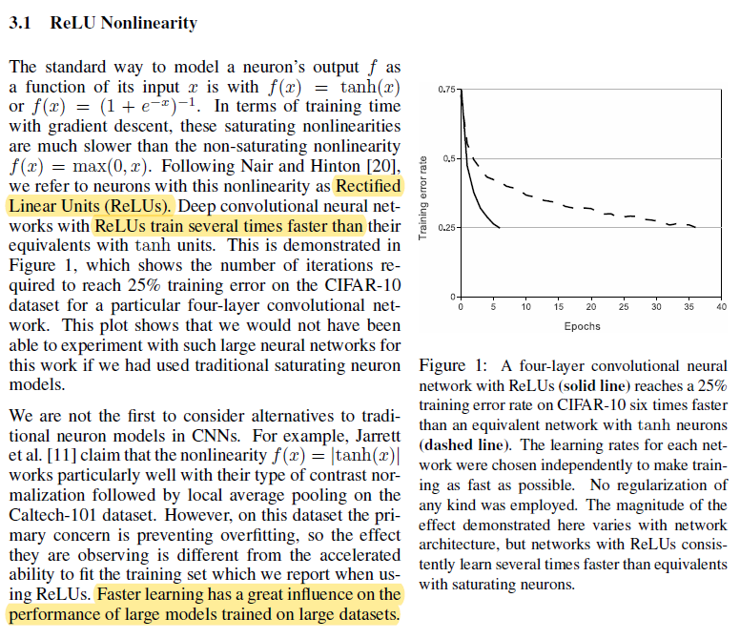
The Architecture
- ReLU Nonlinearity
ReLU가 tanh보다 activation function으로 사용 했을 때 더 빠르게 학습됨
빠른 학습은 많은 데이터 셋과 큰 모델에서 많은 영향을 줌

Slide 6
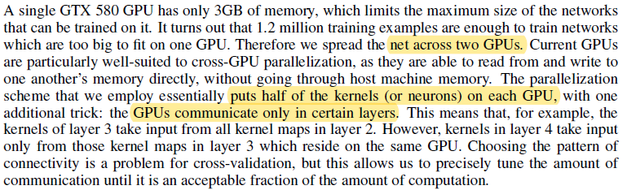
The Architecture
- Training on Multiple GPUs
GPU 2개 병렬
Kernel 절반으로 나누어 계산
특정 layer에서는 GPU끼리 communicate함

Slide 7
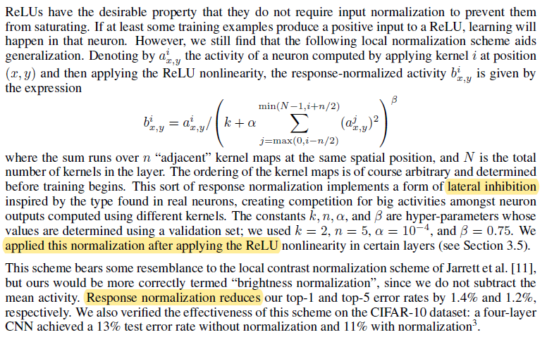
The Architecture
- Local Response Normalization
ReLU에 입력 값에 비례하여 출력 값이 증가함 (높은 하나의 픽셀 값이 주변 값에 영향을 미침)
normalization을 해주어 성능 개선

Slide 8
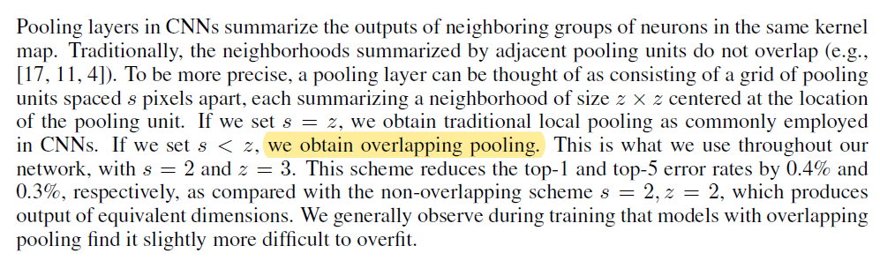
The Architecture
- Overlapping Pooling
Overlapping 하여 pooling 함

Slide 9
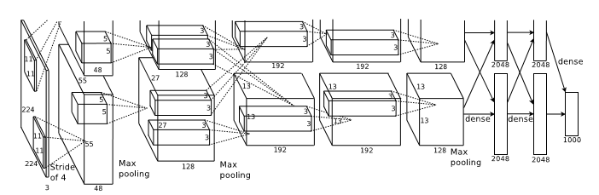
The Architecture
- Overall Architecture
8 layers : 5개의 conv, 3개의 FC layer
마지막 FC layer output은 1000개 softmax로 들어가서 1000개의 클래스로 나누어짐
conv3에서는 모든 커널이 conv4에 연결 왜?
conv2,4,5는 다 같은 GPU

Slide 10
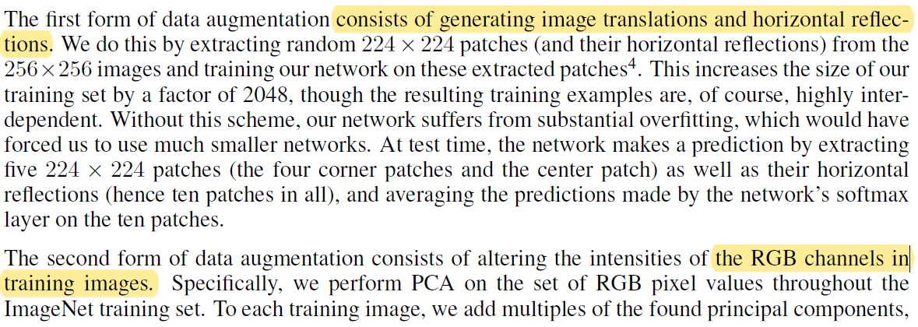
Reducing
Overfitting
parameter가 많은 모델은 overfitting 문제의 발생이 높음
- Data Augmentation
data set을 늘리는 것
- translation, reflection 사용
- RGB의 intensity 변경

Slide 11
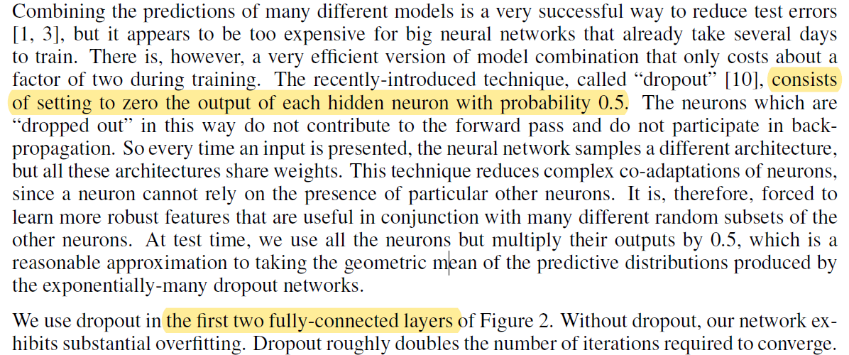
Reducing
Overfitting
- Dropout
각각 히든 뉴런 값을 50%확률로 0으로 셋팅
첫 두개의 FC layer에 적용

Slide 12
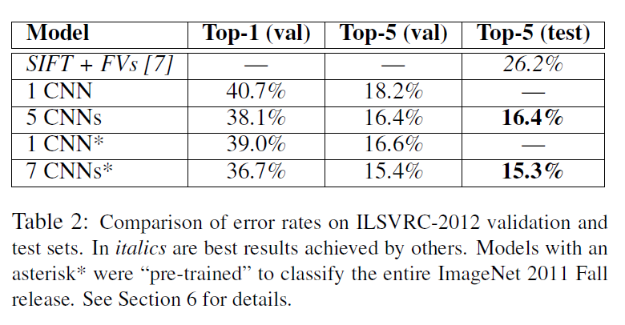
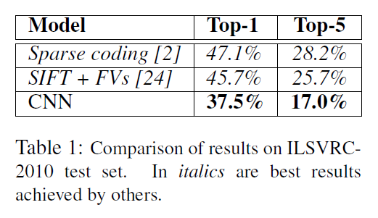
Results
CNN은 top-5 에러율 18.2%
5개의 CNN의 에러율 16.4%

Slide 13
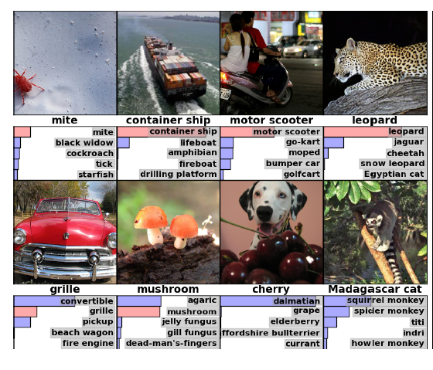
Results
- Qualitative Evaluations
8개의 테스트 이미지 들에서 top-5 예측들을 계산함
top-5에서 정답을 맞춘 것들은 빨간색

Slide 14
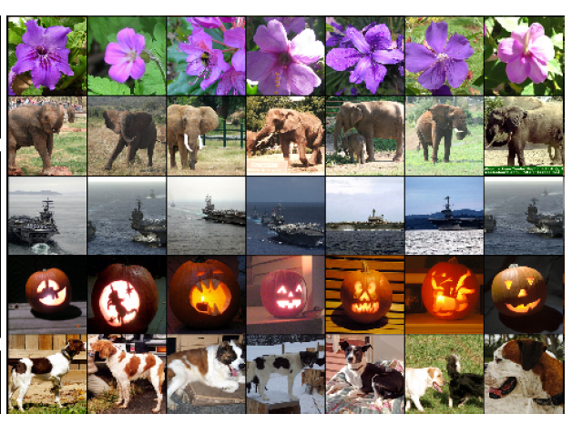
Results
- Qualitative Evaluations
비쥬얼로 증명하는 방법
마지막 4096차원의 히든레이어에서 이미지로 부터 만들어진 feature activation를 고려
만약 두 이미지가 유클리디안 거리가 작은 feature activation를 가진다면, 그 두 이미지가 하이 레벨에서 매우 유사하다고 말할 수 있음.
첫번재 열 사진: 테스트 이미지
나머지 열 사진: 첫번째 열과 비슷한 마지막 feature activation 벡터를 갖는 training 이미지들

Slide 15
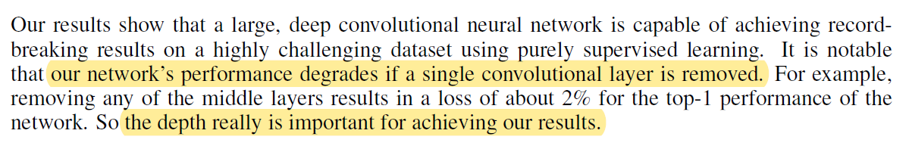
Discussion
네트워크에서 Conv layer가 한개라도 제거되면 네트워크 성능이 저하됨
네트워크의 깊이가 중요

